Slide 1
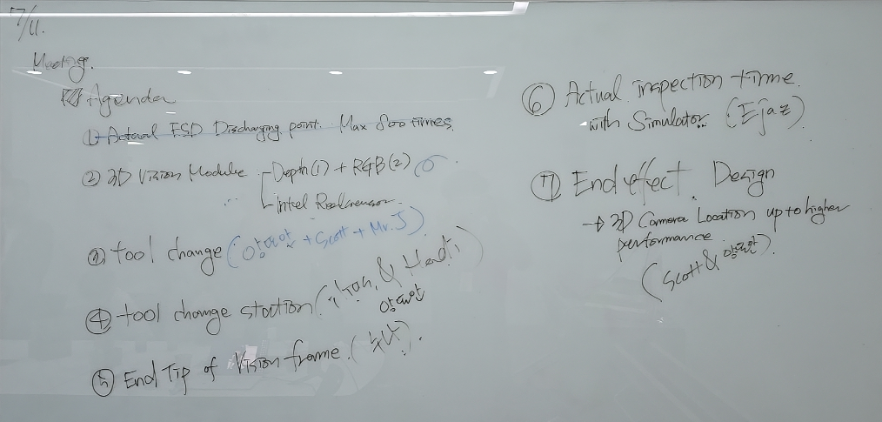
Assignment

Slide 2
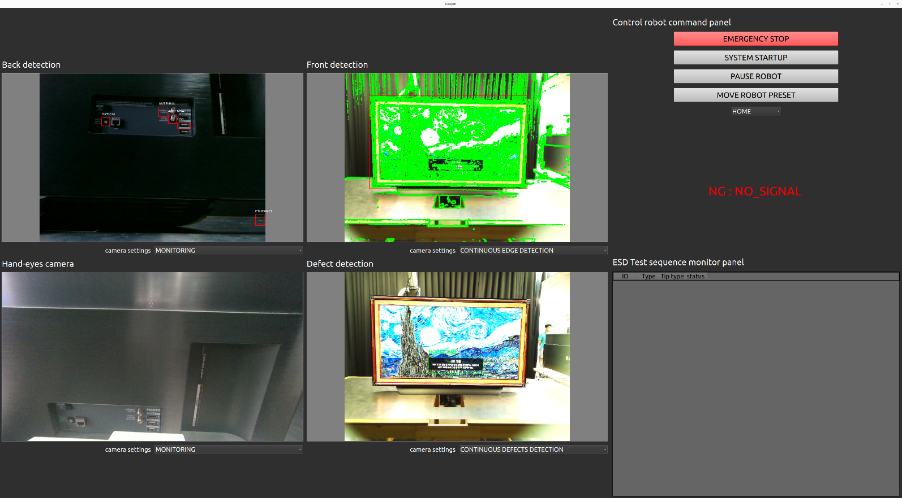
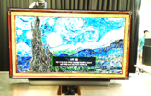

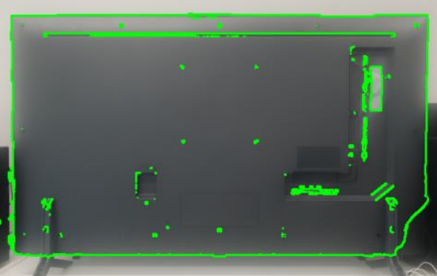
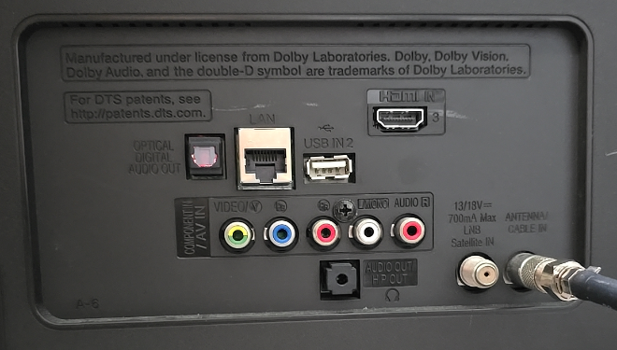
User Interface History
UI Ver1.2 [20240704]
 |  | Contact = Air =

Slide 3
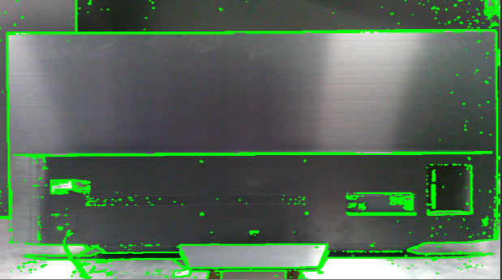
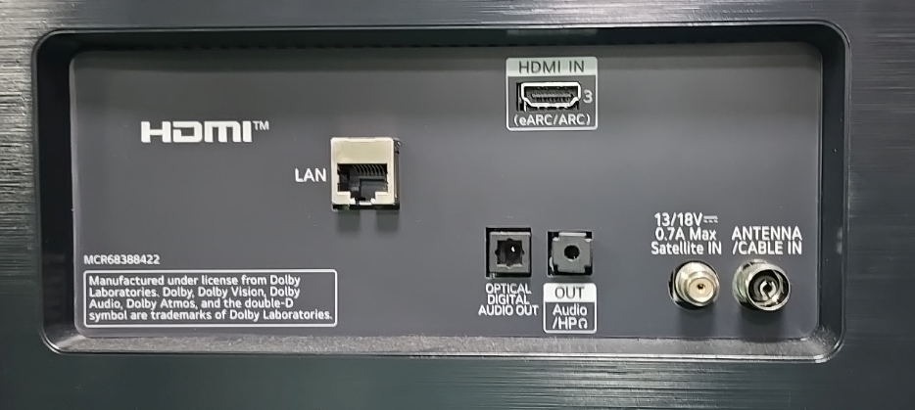
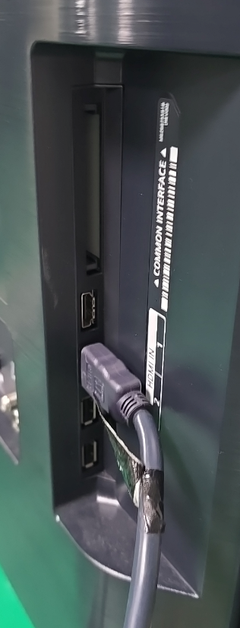
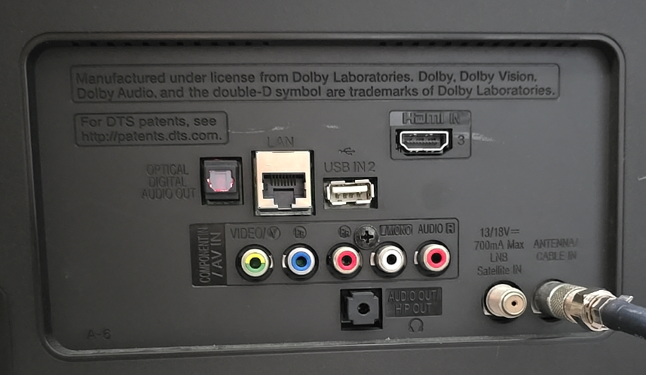
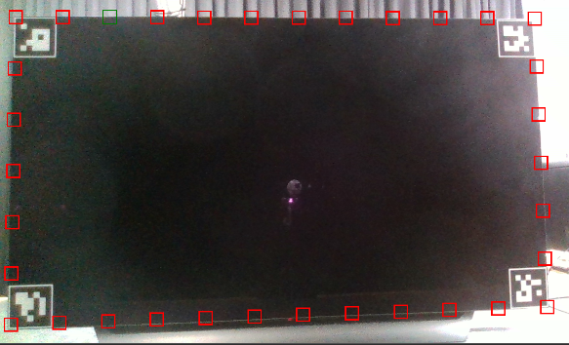
ESD DQA Inspection Dischaging Point

Slide 4
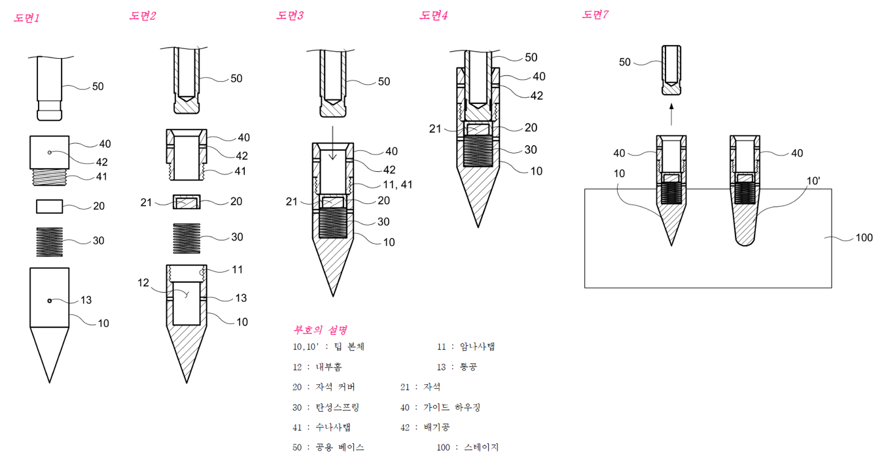
Tool Change Suggestion

Slide 5
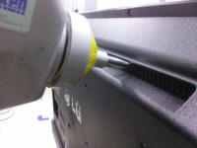
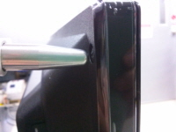
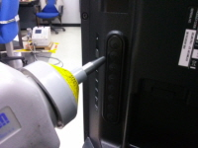
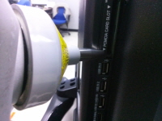
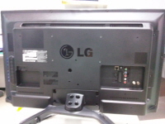
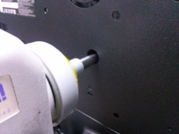
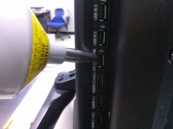
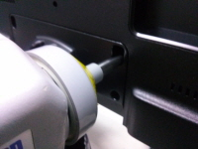
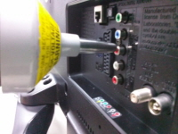
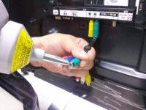
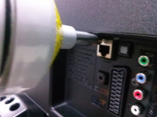
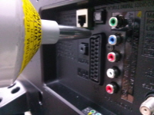
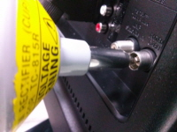
Tool Change Suggestion
4. ESD 시험방법 (사진)
Back cover
Back cover Screw
User Control Key
HDMI Ground
Back cover고정 Screw
USB Ground
Stand 고정 Screw
AV Component
Ground
AV Component
(상기 타입일 경우
젠더 연결하여 시험)
LAN Ground
SCART Ground
ANT Ground
[그림 1] Set 후면 Air Discharge ±8KV, ±15KV 시험

Slide 6
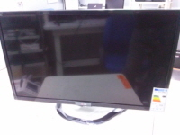
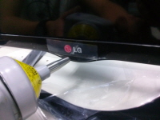
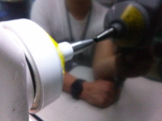
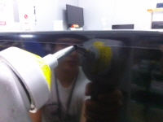
Tool Change Suggestion
4. ESD 시험방법 (사진)
▪ Panel 시험 방법 및 판정
- 고정 패턴(조정화면) 시험 후 롤링 채널 확인
- Panel 전면 중앙부 10회 인가
- 테두리 상,하 각5회 좌,우 각 3회 정도 인가
- 판정 : Soft Fail (화면 백화 및 잔상 시)
→ 1분 경과 후, 미 회복 시 Fail 판정한다.
Deco 전면 리모콘 수광부
Panel 전면 중앙 10회
(±15KV Only)
Panel 전면 테두리
(±15KV Only)
[그림 2] Set 전면 Air Discharge ±8KV, ±15KV 시험

Slide 7
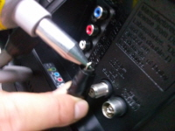
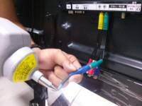
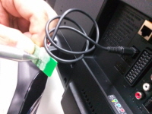
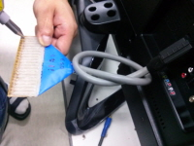
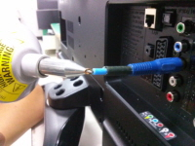
Tool Change Suggestion
4. ESD 시험방법 (사진)
ANT Signal +/-8KV
상기 타입일 경우 젠더 연결하여 시험
ANT Signal +/-8KV
Earphone Signal +/-4KV
SCART Signal +/-4KV
AV Signal +/-4KV
[그림 3] Contact Discharge ±4KV, ±8KV 시험

Slide 8
Tool Change Suggestion
4. ESD 시험방법 (사진)
Panel 상면 테두리
Panel 좌측 테두리
Panel 우측 테두리
Panel 전면 리모콘 수광부
[그림 4] Set 전면 Contact Discharge ±4KV

Slide 9
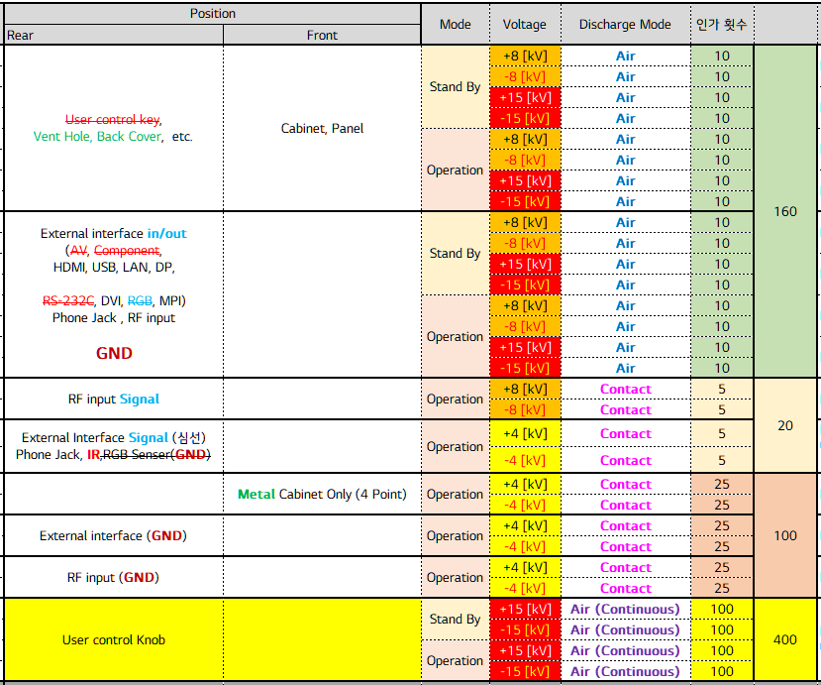
ESD Discharging

Slide 10
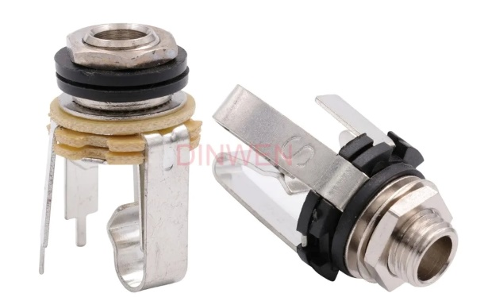
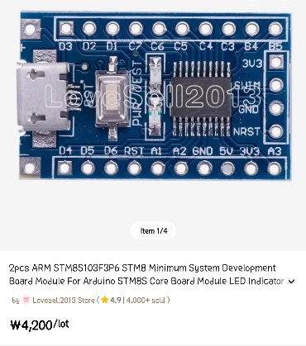
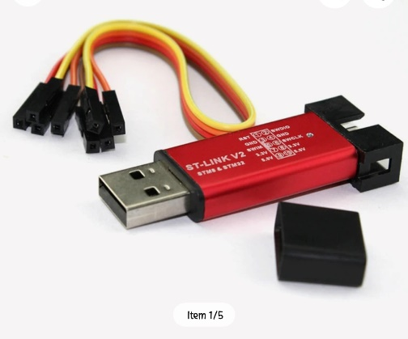
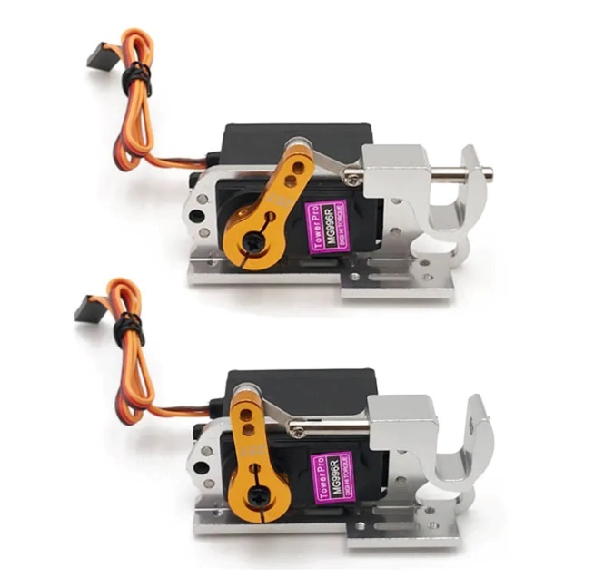
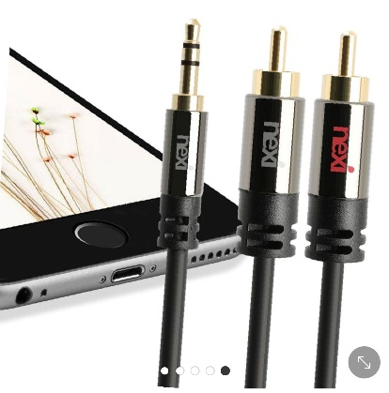
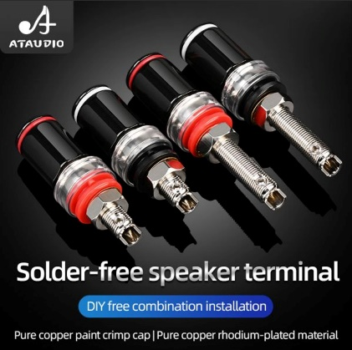
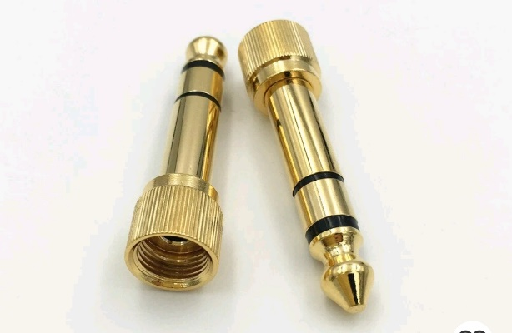
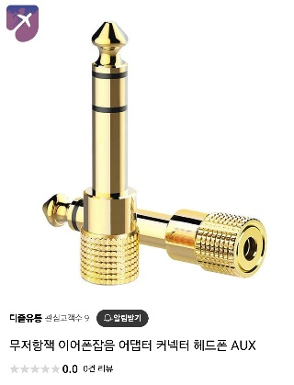
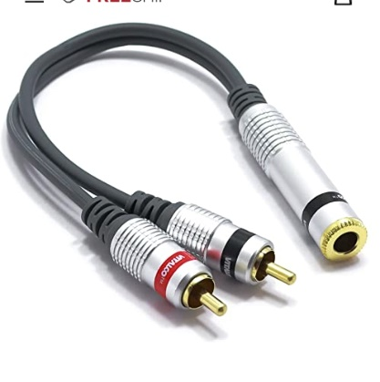
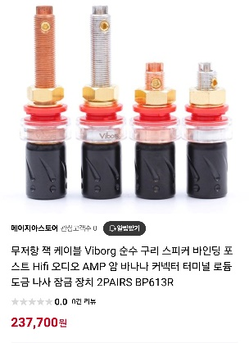
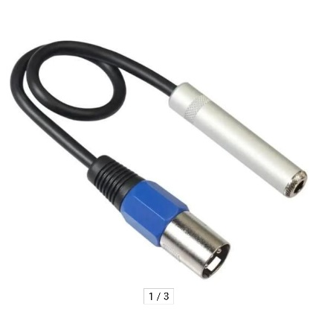
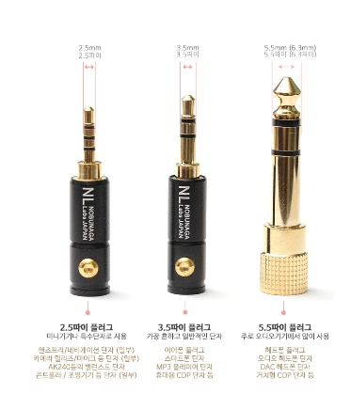
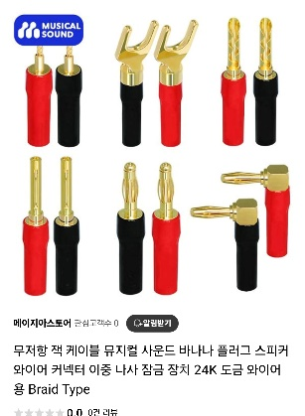
ESD Discharging

